Slide 1

mysql优化
THANK YOU FOR WATCHING
主讲老师Deer：2957339855
课程咨询依娜老师：2470523467

Slide 2
目 录
CONTENTS
优化实战
批量导入
全值匹配
最佳左前缀法则
范围查询之谜
SELECT * 语句
Like查询
全值匹配
最佳左前缀法则
范围查询之谜
SELECT * 语句
Like查询

Slide 3
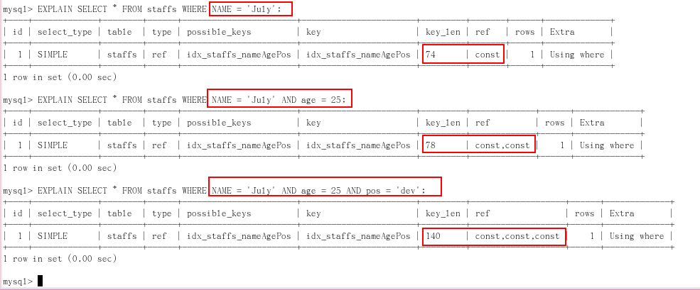
策略1.尽量全值匹配
EXPLAIN SELECT * FROM staffs WHERE NAME = 'July';
EXPLAIN SELECT * FROM staffs WHERE NAME = 'July' AND age = 25;
EXPLAIN SELECT * FROM staffs WHERE NAME = 'July' AND age = 25 AND pos = 'dev';
Notes:
CREATE TABLE `staffs`(
id int primary key auto_increment,
name varchar(24) not null default "" comment'姓名',
age int not null default 0 comment '年龄',
pos varchar(20) not null default "" comment'职位',
add_time timestamp not null default current_timestamp comment '入职时间'
)charset utf8 comment '员工记录表';
insert into staffs(name,age,pos,add_time) values('z3',22,'manage',now());
insert into staffs(name,age,pos,add_time) values('july',23,'dev',now());
insert into staffs(name,age,pos,add_time) values('2000',23,'dev',now());
alter table staffs add index idx_staffs_nameAgePos(name,age,pos);

Slide 4
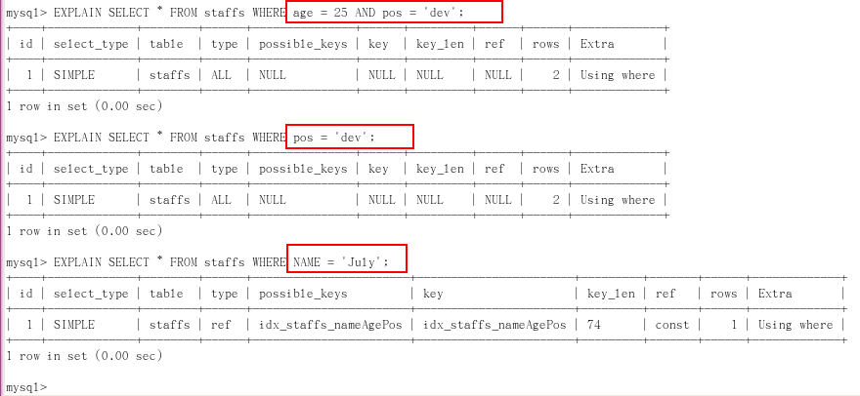
策略2.最佳左前缀法则
如果索引了多列，要遵守最左前缀法则。指的是查询从索引的最左前列开始并且不跳过索引中的列。

Slide 5
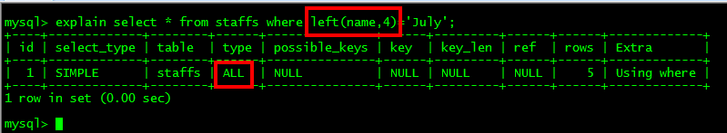
策略3.不在索引列上做任何操作
不在索引列上做任何操作（计算、函数、(自动or手动)类型转换），会导致索引失效而转向全表扫描
EXPLAIN SELECT * FROM staffs WHERE left(NAME,4) = 'July';
Notes:
EXPLAIN SELECT * FROM staffs WHERE left(NAME,4) = 'July';

Slide 6
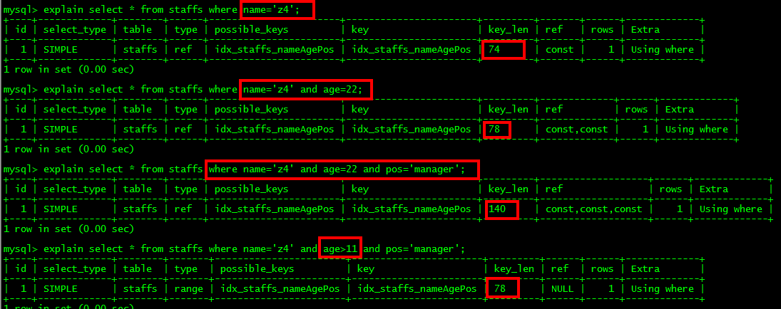
策略4.范围条件放最后
存储引擎不能使用索引中范围条件右边的列

Slide 7
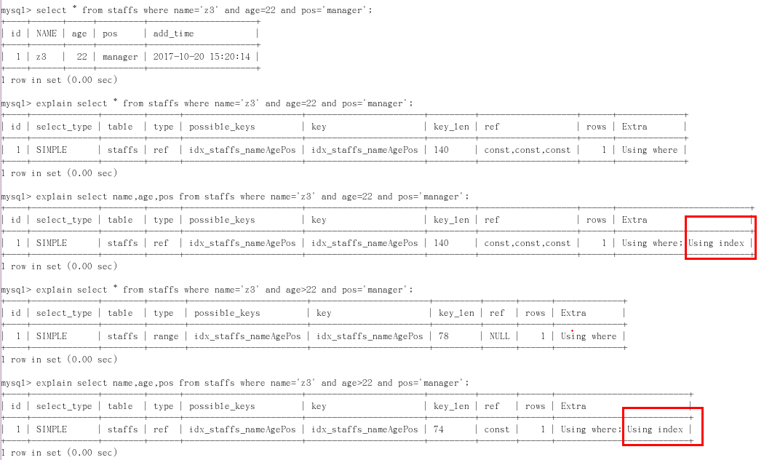
策略5.覆盖索引尽量用
尽量使用覆盖索引(只访问索引的查询(索引列和查询列一致))，减少select *

Slide 8
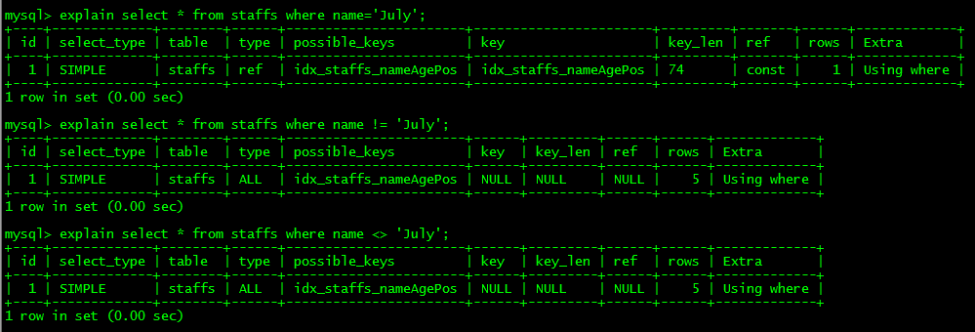
策略6.不等于要甚用
mysql 在使用不等于(!= 或者<>)的时候无法使用索引会导致全表扫描

Slide 9
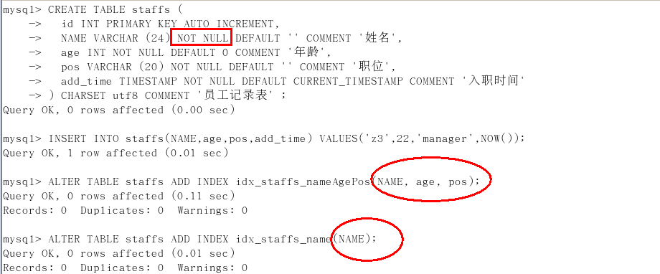
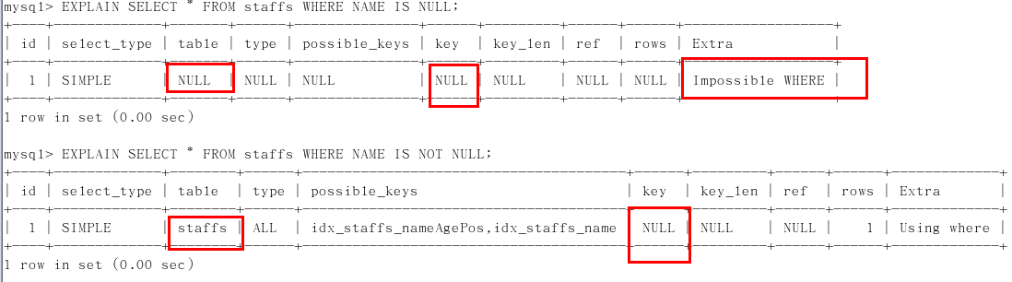
策略7.Null/Not 有影响
注意null/not null对索引的可能影响

Slide 10
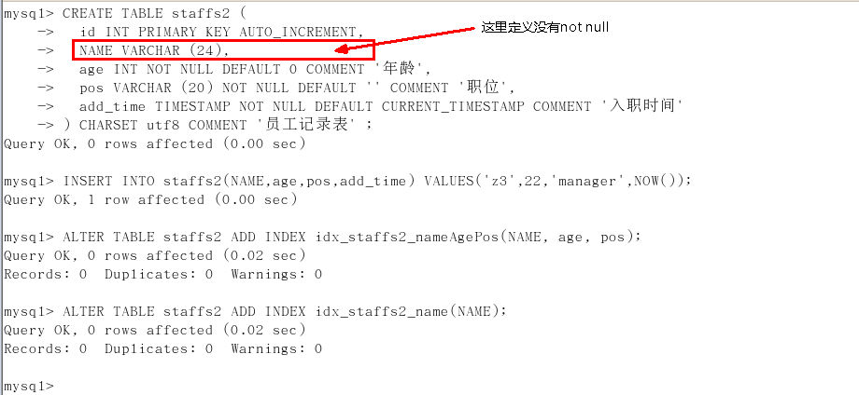
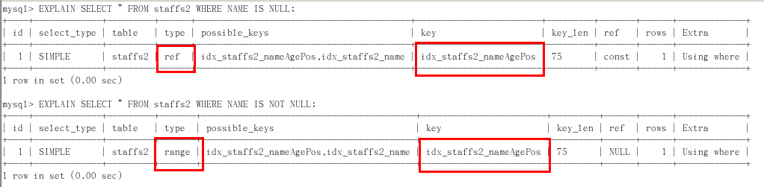
策略7.Null/Not 有影响
注意null/not null对索引的可能影响

Slide 11
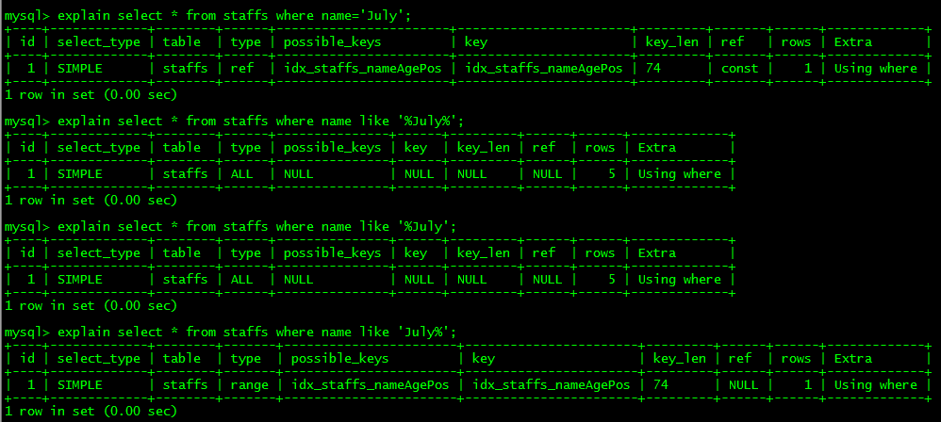
策略8.Like查询要当心
like以通配符开头('%abc...')mysql索引失效会变成全表扫描的操作
Notes:
CREATE TABLE `tbl_user` (
`id` INT(11) NOT NULL AUTO_INCREMENT,
`NAME` VARCHAR(20) DEFAULT NULL,
`age` INT(11) DEFAULT NULL,
email VARCHAR(20) DEFAULT NULL,
PRIMARY KEY (`id`)
) ENGINE=INNODB AUTO_INCREMENT=1 DEFAULT CHARSET=utf8;
#drop table tbl_user
INSERT INTO tbl_user(NAME,age,email) VALUES('1aa1',21,'b@163.com');
INSERT INTO tbl_user(NAME,age,email) VALUES('2aa2',222,'a@163.com');
INSERT INTO tbl_user(NAME,age,email) VALUES('3aa3',265,'c@163.com');
INSERT INTO tbl_user(NAME,age,email) VALUES('4aa4',21,'d@163.com');
INSERT INTO tbl_user(NAME,age,email)

Slide 12
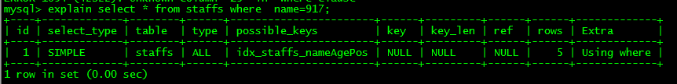
策略9.字符类型加引号
字符串不加单引号索引失效

Slide 13
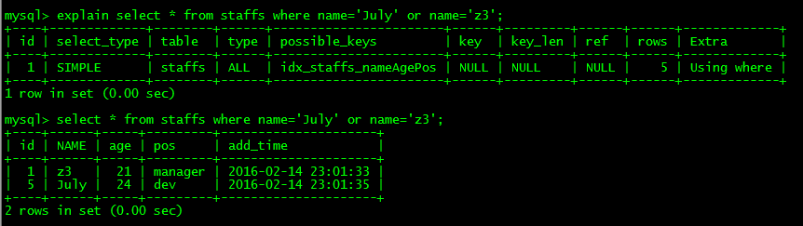
策略10.OR改UNION效率高
Notes:
EXPLAIN
select * from staffs where name='July' or name = 'z3'
EXPLAIN
select * from staffs where name='July'
UNION
select * from staffs where name = 'z3'
EXPLAIN
select name,age from staffs where name='July' or name = 'z3'

Slide 14
测试题
假设index(a,b,c)
Where语句 | 索引是否被使用
where a = 3 | Y,使用到a
where a = 3 and b = 5 | Y,使用到a，b
where a = 3 and b = 5 and c = 4 | Y,使用到a,b,c
where b = 3 或者 where b = 3 and c = 4 或者 where c = 4 | N
where a = 3 and c = 5 | 使用到a， 但是c不可以，b中间断了
where a = 3 and b > 4 and c = 5 | 使用到a和b， c不能用在范围之后，b断了
where a = 3 and b like 'kk%' and c = 4 | Y,使用到a,b,c
where a = 3 and b like '%kk' and c = 4 | Y,只用到a
where a = 3 and b like '%kk%' and c = 4 | Y,只用到a
where a = 3 and b like 'k%kk%' and c = 4 | Y,使用到a,b,c

Slide 15
葵花宝典
全职匹配我最爱，最左前缀要遵守；
带头大哥不能死，中间兄弟不能断；
索引列上少计算，范围之后全失效；
LIKE百分写最右，覆盖索引不写*；
不等空值还有OR，索引影响要注意；
VAR引号不可丢， SQL优化有诀窍。

Slide 16
目 录
CONTENTS
优化实战
批量导入
全值匹配
最佳左前缀法则
范围查询之谜
SELECT * 语句
Like查询
方法1：insert语句优化
方法2:LOAD DATA INFLIE

Slide 17
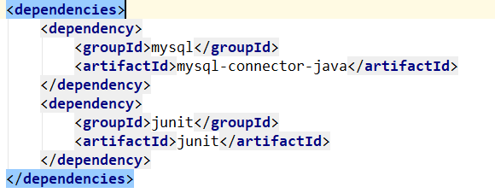
insert语句优化
insert语句优化；
提交前关闭自动提交
尽量使用批量insert语句
可以使用MyISAM存储引擎

Slide 18
LOAD DATA INFLIE
LOAD DATA INFLIE；
使用LOAD DATA INFLIE ,比一般的insert语句快20倍
select * into OUTFILE 'D:\\product.txt' from product_info
load data INFILE 'D:\\product.txt' into table product_info
Notes:
select * into OUTFILE 'D:\\product.txt' from product_info
load data INFILE 'D:\\product.txt' into table product_info

